Slide 1
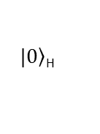
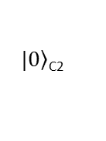
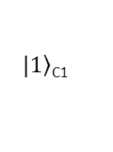
$|1〉$_{C1}
Symmetric Hamiltonian
exp[-i t/2 (σ_{x} σ_{x} + σ_{y} σ_{y})]
$|0〉$_{C2}
=
Asymmetric Hamiltonian
exp[-i t/2 (σ_{x} σ_{y} - σ_{y} σ_{x})]
$|0〉$_{H}

